Slide 1
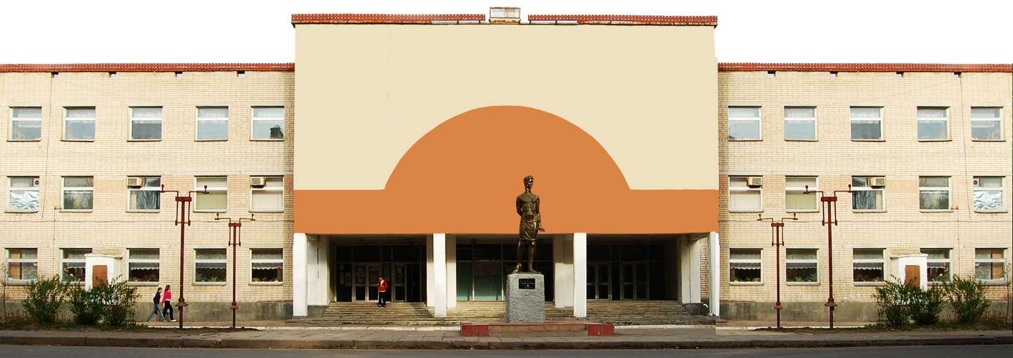
Муниципальное Общеобразовательное Учреждение
«Средняя Общеобразовательная Школа №72»
МЕХАНИЧЕСКИЕ
КОЛЕБАНИЯ
Презентацию подготовил
учитель физики – информатики
В.С.Дубовик
г. Саратов
2018 – 2019 уч. г.

Slide 2
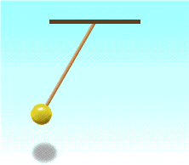
МЕХАНИЧЕСКИЕ КОЛЕБАНИЯ
Содержание теоретического материала
Колебательные системы.
Условия возникновения механических колебаний.
Превращение энергии при колебательном движении.
Свободные колебания математического маятника.
Свободные колебания пружинного маятника.
Гармонические колебания.
Преобразование энергии при гармонических колебаниях.

Slide 3
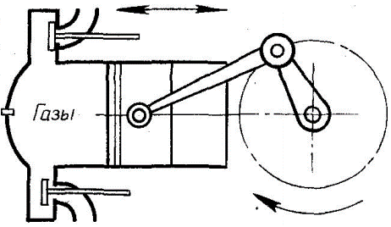
Колебательные системы
Механические колебания — это движения, которые точно или приблизительно повторяются через определенные интервалы времени.
Вынужденные колебания — это колебания, которые происходят под действием внешней, периодически изменяющейся силы.

Slide 4
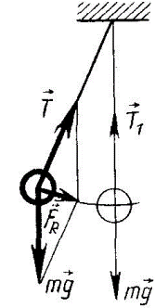
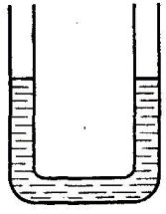
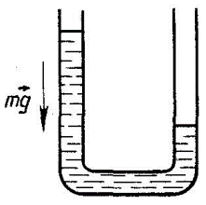
Колебательные системы
Свободные колебания — это колебания, которые возникают в системе под действием внутренних сил, после того как система была выведена из положения устойчивого равновесия.

Slide 5
Колебательные системы
Свободные колебания — это колебания, которые возникают в системе под действием внутренних сил, после того как система была выведена из положения устойчивого равновесия.

Slide 6
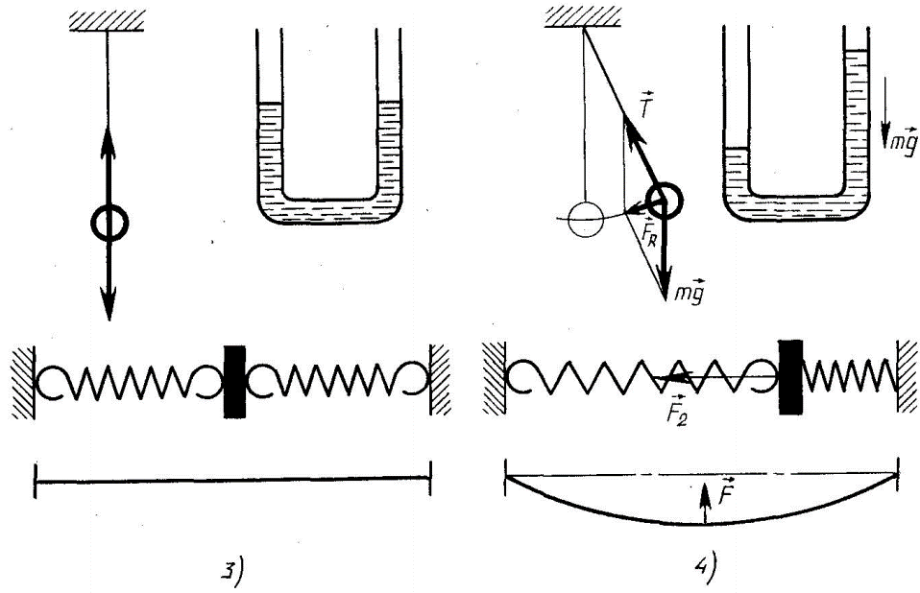
Условия возникновения механических колебаний
1. Наличие положения устойчивого равновесия, при котором равнодействующая равна нулю.
2. Хотя бы одна сила должна зависеть от координат.
3. Наличие в колеблющейся материальной точке избыточной энергии.
4. Если вывести тело из положения равновесия, то равнодействующая не равна нулю.
5. Силы трения в системе малы.

Slide 7
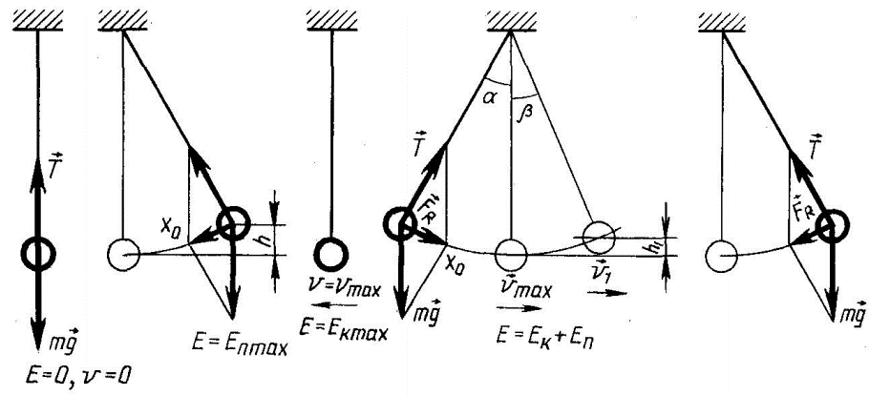
Превращение энергии при колебательном движении

Slide 8
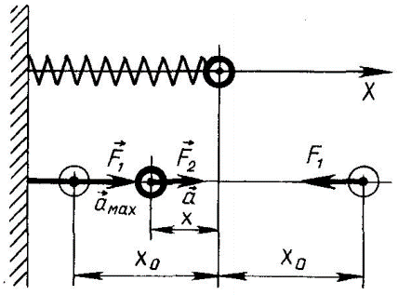
Параметры колебательного движения
1. Смещение х — отклонение колеблющейся точки от положения равновесия в данный момент времени.
Амплитуда х₀ — наибольшее смещение от положения равновесия.
3. Период Т — время одного полного колебания. Выражается в секундах (с).
4. Частота ѵ— число полных колебаний за единицу времени. Выражается в герцах (Гц).

Slide 9
Параметры колебательного движения
5. Величину называют циклической (круговой) частотой колебаний. Циклическая частота равна числу колебаний, совершаемых материальной точкой за с.
6.Колебательное движение, которое вновь повторяется, называют полным колебанием.
0Пример колебательного движения — свободные колебания пружинного маятника:
F_{х} = — kx— закон Гука;
F_{x} = ma_{x}— второй закон динамики;
- уравнение свободных колебаний пружинного маятника.

Slide 10
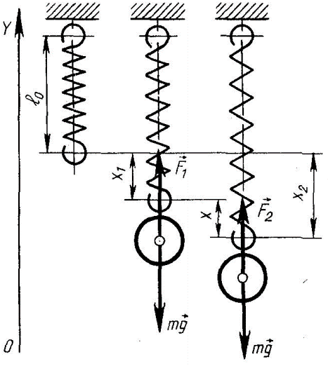
Параметры колебательного движения
Следовательно, а ~ х в сторону равновесия.
Зависит ли ускорение колеблющегося тела пружинного маятника от силы тяжести?
Из второго закона Ньютона:
F₁ = mg
F₂ > mg
где F₁и F₂— силы упругости пружины.

Slide 11
Параметры колебательного движения
Проекция на ось OY:
Ускорение тела, колеблющегося на пружине, не зависит от силы тяжести, действующей на это тело, но пропорционально смещению х.

Slide 12
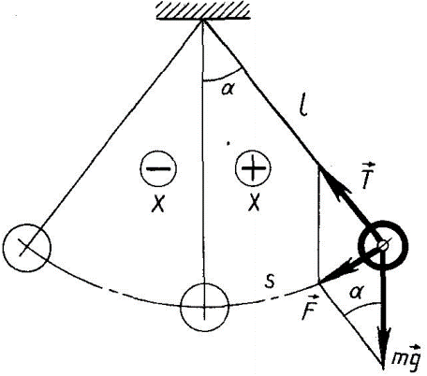
Свободные колебания математического маятника
Математический маятник — модель — материальная точка, подвешенная на нерастяжимой невесомой нити.
Запись движения колеблющейся точки как функции времени.
Выведем маятник из положения равновесия. Равнодействующая (тангенциальная)
т. е. F_{т}— проекция силы тяжести на касательную к траектории тела. Согласно второму закону динамики

Slide 13
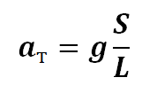
Свободные колебания математического маятника
Так как угол α очень мал, то
Следовательно, a~s в сторону равновесия.
Ускорение а материальной точки математического маятника пропорционально смещению s. Таким образом, уравнение движения пружинного и математического маятников имеют одинаковый вид: а~х.

Slide 14
Период колебания
Пружинный маятник
Предположим, что собственная частота колебаний тела, прикрепленного к пружине,
Период свободных колебаний
Циклическая частота
Следовательно,
Получаем

Slide 15
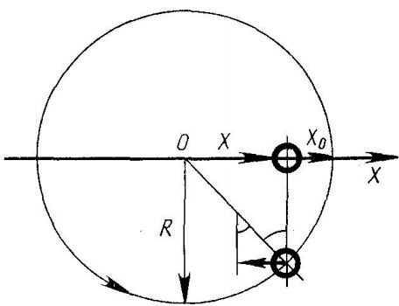
Период колебания
Математический маятник
Собственная частота математического маятника
Циклическая частота
Следовательно,

Slide 16
Законы колебаний математического маятника
1. При небольшой амплитуде колебаний период колебания не зависит от массы маятника и амплитуды колебаний.
2. Период колебания прямо пропорционален корню квадратному из длины маятника и обратно пропорционален корню квадратному из ускорения свободного падения.

Slide 17
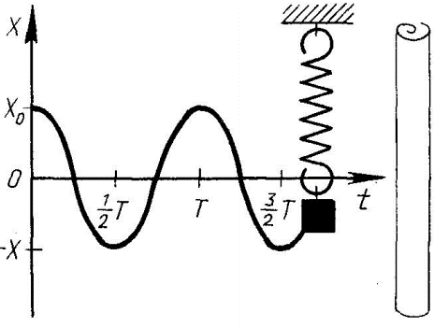
Гармонические колебания
Простейший вид периодических колебаний, при которых периодические изменения во времени физических величин происходят по закону синуса или косинуса, называют гармоническими колебаниями:
где x – смещение в любой момент времени.

Slide 18
Гармонические колебания
Простейший вид периодических колебаний, при которых периодические изменения во времени физических величин происходят по закону синуса или косинуса, называют гармоническими колебаниями:

Slide 19
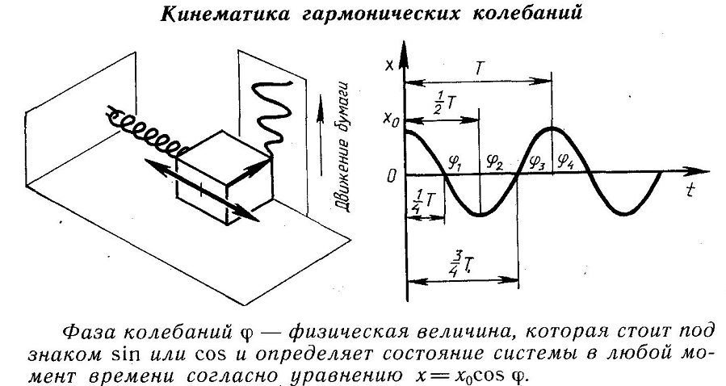

Slide 21
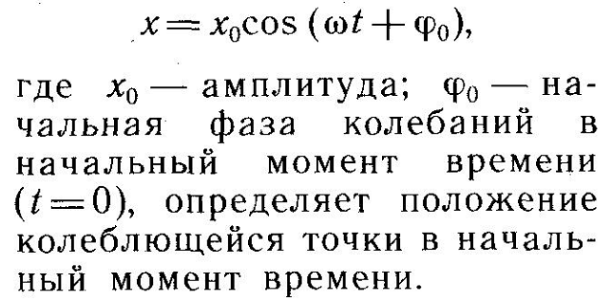
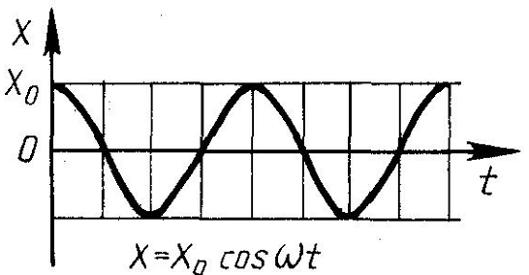

Slide 22
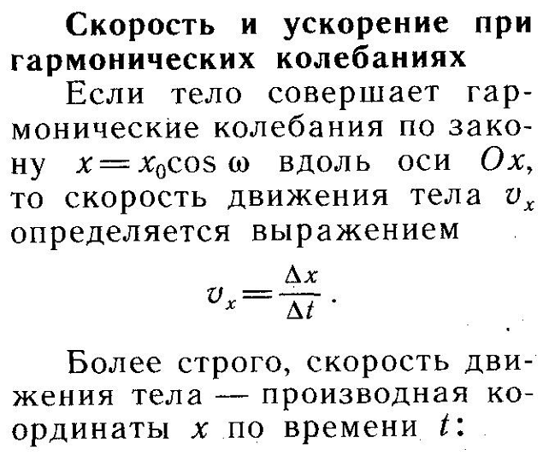
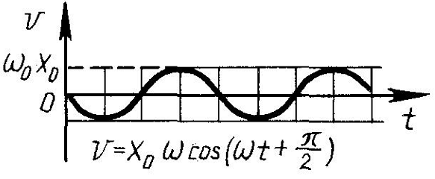
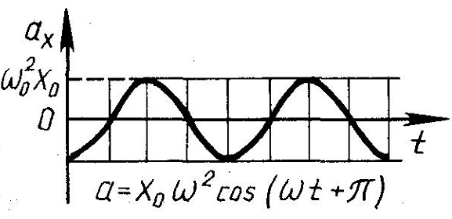

Slide 23
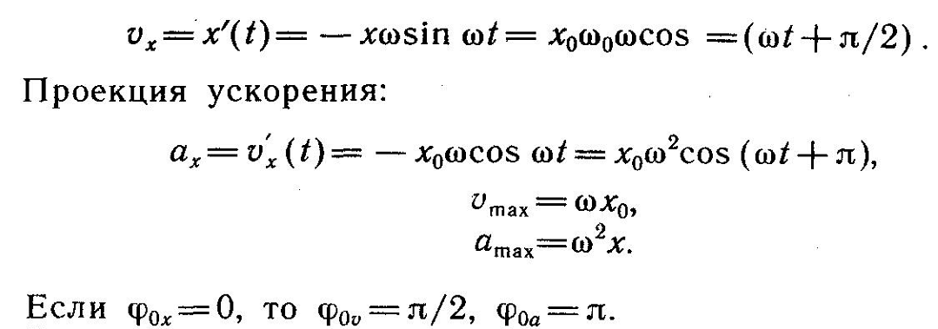

Slide 24
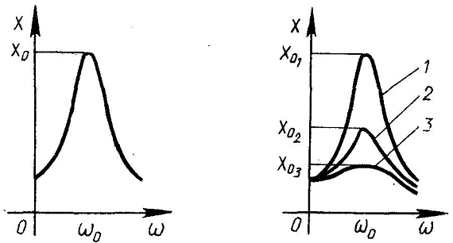
Резонанс
Резкое возрастание амплитуды вынужденных колебаний тела при совпадении частоты изменения действующей на это тело внешней силы с собственной частотой свободных колебаний данного тела — механический резонанс.

Slide 25
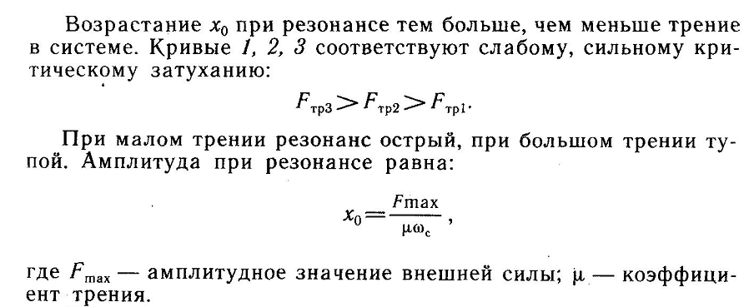

Slide 26
Использование резонанса
Раскачивание качелей.
Машины для утрамбовки бетона.
Частотомеры.
Борьба с резонансом
Уменьшить резонанс можно, увеличив силу трения или
На мостах поезда движутся с определенной скоростью.

Slide 27
Контрольные вопросы
1.1. Какие процессы называются колебаниями?
1.2. Какие колебания называются периодическими?
1.3. Какие колебания называются механическими?
1.4. Как происходят колебания пружинного маятника?
1.5. Какие преобразования энергии происходят при колебаниях пружинного маятника?
1.6. Что называется математическим маятником? Как происходят его колебания?
1.7. Каково направление равнодействующей сил, действующих на груз математического маятника в моменты, когда этот груз а) находится в крайних положениях, б) проходит через положение равновесия?
1.8. Какие преобразования энергии происходят при движениях математического маятника?

Slide 28
Контрольные вопросы
1.9. Исходя из описания процессов, происходящих в пружинном и математическом маятниках, сформулируйте общие закономерности и условия, при которых происходят колебания.
1.10. Дайте определения основных параметров колебаний: период, частота (и связь между ними), амплитуда, смещение.
1.11. Проведя аналогию между вращательным и колебательным движениями материальной точки, получите формулу зависимости величины смещения от времени.
1.12. Что называется фазой колебательного движения?
1.13. Нарисуйте график зависимости смещения колеблющейся точки от фазы колебания ωt.
1.14. Запишите уравнение для собственных колебаний, используя второй закон Ньютона, без учета потерь.
1.15. Какие колебания называются гармоническими?

Slide 29
Контрольные вопросы
1.16. Напишите формулы, определяющие период колебаний пружинного и математического маятников.
1.17. Является ли движение материального тела при гармонических колебаниях равнопеременным?
1.18. Получите формулы зависимости скорости и ускорения от времени при гармонических колебаниях.
1.19. Что такое начальная фаза колебаний?

Slide 30
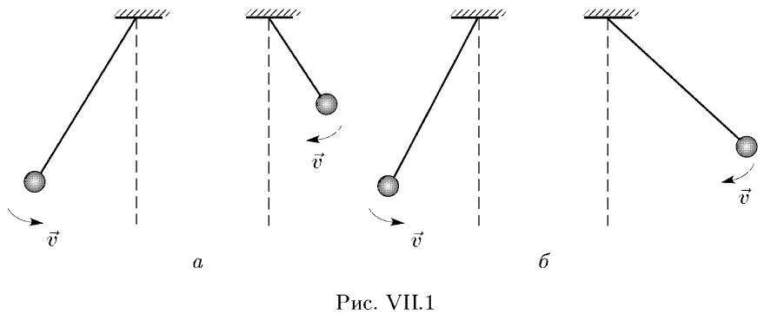
Контрольные вопросы
1.20. Какова наименьшая разность фаз колебаний маятников, изображенных на рис. VII.1 а,б. Смещение каждого маятника на рисунках равно амплитуде. Сохранится ли со временем разность фаз неизменной для обоих случаев?

Slide 31
Контрольные вопросы
1.21. Два пружинных маятника колеблются по вертикали с одинаковыми периодами. Второй маятник начинает колебаться с опозданием а) на два периода: б) на половину периода. Что можно сказать о направлениях скоростей этих маятников относительно друг друга в любой момент времени?
1.22. Какие колебания называются свободными?
1.23. Какие колебания являются затухающими?
1.24. Какие колебания называются вынужденными?
1.25. В чем заключается явление, называемое резонансом?
1.26. Чем объясняется резкое возрастание амплитуды вынужденных колебаний при резонансе?
1.27. Чему равна разность фаз между гармоническими колебаниями вынуждающей силы и смещением при резонансе?

Slide 32
Контрольные вопросы
1.28. Если вы несете воду в ведре, то она может начать сильно расплескиваться. Если сменить темп ходьбы, то расплескивание уменьшится или прекратится. Почему это происходит?
1.29. На горизонтальную каменную плиту вертикально падает стальной шарик и упруго отскакивает от нее, затем снова падает, отскакивает и т.д. Можно ли считать движения шарика гар мон ически ми ко л ебан и я м и ?
1.30. Для какой цели «чечевица» маятника часов пе закреп- ляется неподвижно на его стержне, а надевается на него так, что ее можно перемещать по этому стержню вверх-вниз и закреплять на любой высоте?
1.31. Как будет изменяться ход маятниковых часов при наступлении летних жарких дней по сравнению с холодными зимними днями, если часы установлены в неутепленном помещении? Стержень маятника металлический.

Slide 33
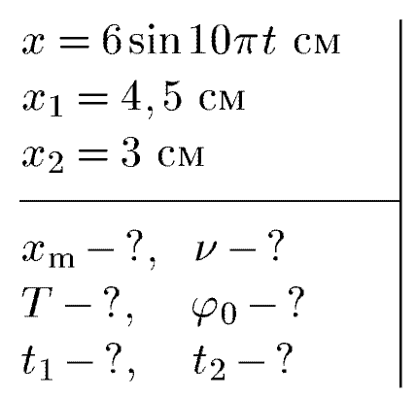
Примеры решения задач
1. Материальная точка совершает колебания по закону х = 6sinl0πt см. Найдите амплитуду, частоту, период колебаний и начальную фазу. Постройте график зависимости смещения материальной точки от времени. В какие моменты времени смещения точки от положения равновесия станут равными 4,5 см и 3 см?
Дано:
Решение:

Slide 34
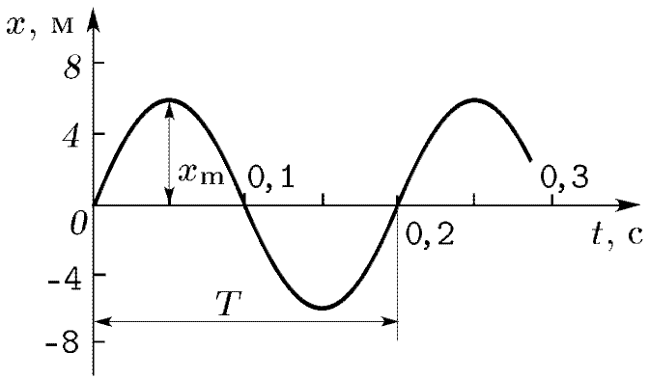
Примеры решения задач
Дано:
Решение:
Найдем, в какой момент времени t₁ смещение точки равно х₁ =4,5см.

Slide 35
Примеры решения задач
Дано:
Решение:

Slide 36
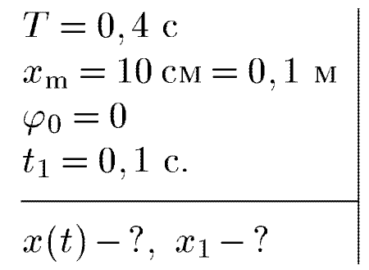
Примеры решения задач
2. Период гармонических колебаний материальной точки равен 0,4 с, амплитуда 10 см, начальная фаза равна нулю. Запишите уравнение для мгновенных значений смещения точки от положения равновесия. Найдите смещение через 0,1 с после начала колебаний. В начальный момент времени точка находилась в положении равновесия.
Дано:
Решение:

Slide 37
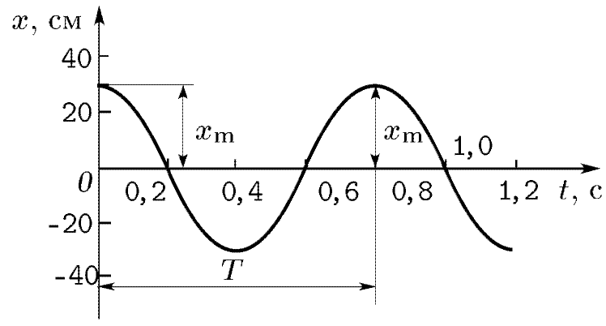
Примеры решения задач
3. По графику, изображенному на рисунке, определите амплитуду колебаний материальной точки, период и частоту. Напишите уравнение для мгновенных значений смещения в данном колебательном процессе.
Т = 0,8 с.
ѵ = 1/0,8 = 1,25 Гц.
x_{m} = 0,3 м.

Slide 38
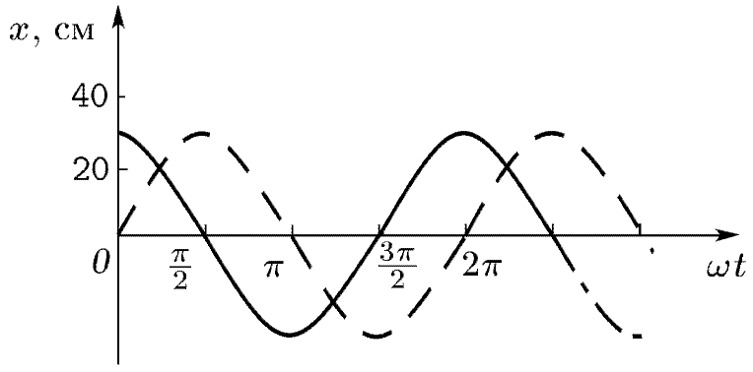
Примеры решения задач
Это же уравнение можно записать и по закону синуса, введя начальную фазу. Чтобы синусоида совпала с косинусоидой, ее надо «подвинуть» на π/2 вперед.

Slide 39
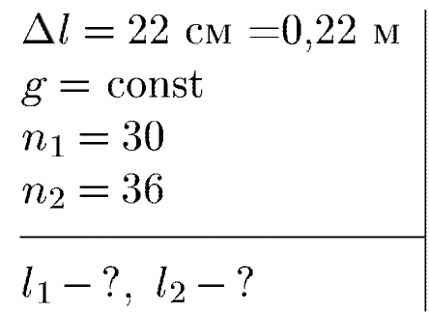
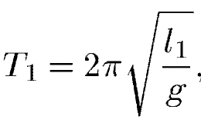
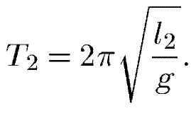
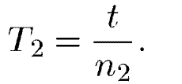
Примеры решения задач
4. Два маятника, длины которых отличаются на 22 см, совершают в одном и том же месте за некоторое время один 30 колебаний, другой — 36 колебаний. Найдите длины маятников.
Дано:
Решение:

Slide 40
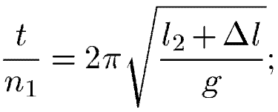
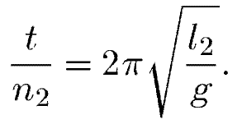
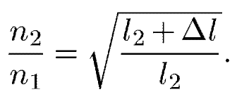
Примеры решения задач
Дано:
Решение:

Slide 41
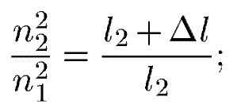
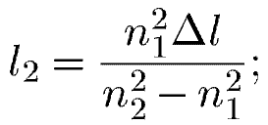
Примеры решения задач
Дано:
Решение:

Slide 42
Примеры решения задач
5. Как надо изменить длину математического маятника, чтобы его период увеличился в 2 раза?
Для того, чтобы период математического маятника стал больше в два раза, его длину надо увеличить в 4 раза.

Slide 43
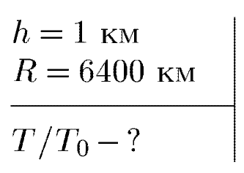
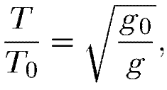
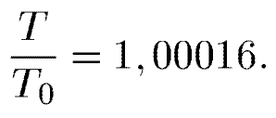
Примеры решения задач
6. Как изменится период колебаний математического маятника при переносе его от основания холма на вершину? Высота холма 1 км. Радиус Земли 6400 км.
Т — период маятника на высоте h, Т_{о} — у основания холма. Отношение периодов равно

Slide 44
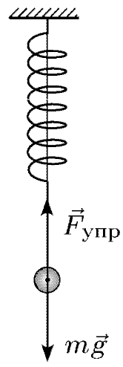
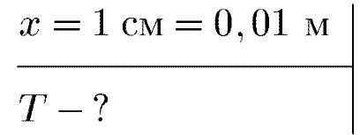
Примеры решения задач
7. Пружина под действием груза удлинилась на 1 см. Определите, с каким периодом начнет совершать колебания этот груз на пружине, если его вывести из положения равновесия.

Slide 45
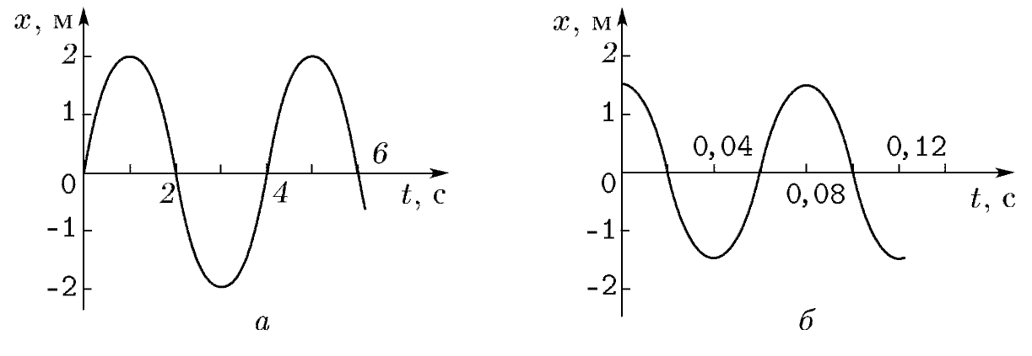
Задачи для самостоятельного решения
1. На рисунке изображены графики зависимости смещения колеблющейся точки от времени. По графику определите амплитуду, период и частоту колебания. Напишите уравнение каждого колебания по закону синуса и косинуса.

Slide 46
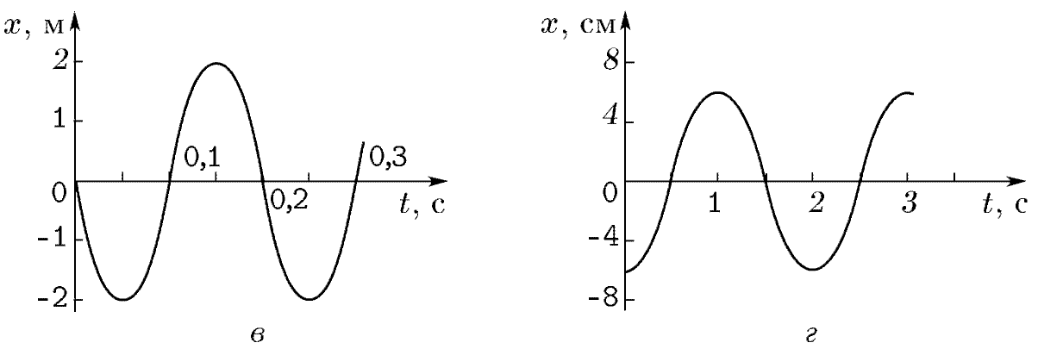
Задачи для самостоятельного решения
1. На рисунке изображены графики зависимости смещения колеблющейся точки от времени. По графику определите амплитуду, период и частоту колебания. Напишите уравнение каждого колебания по закону синуса и косинуса.

Slide 47
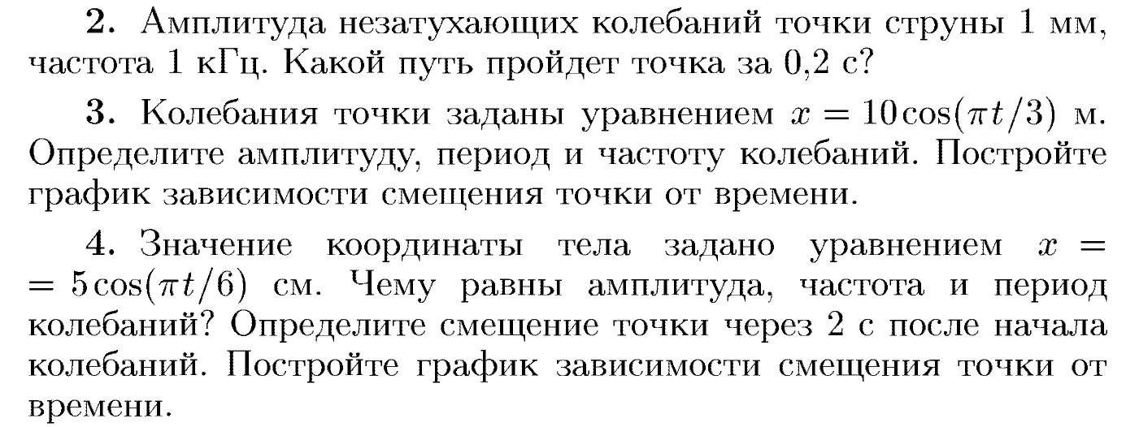
Задачи для самостоятельного решения

Slide 48
Задачи для самостоятельного решения

Slide 49
Ответы к задачам для самостоятельного решения

Slide 50
Источники и литература
1. https://physics.ru/courses/op25part2/content/chapter1/section/paragraph17/theory.html#.W1lsutUzaUm

